Slide 1
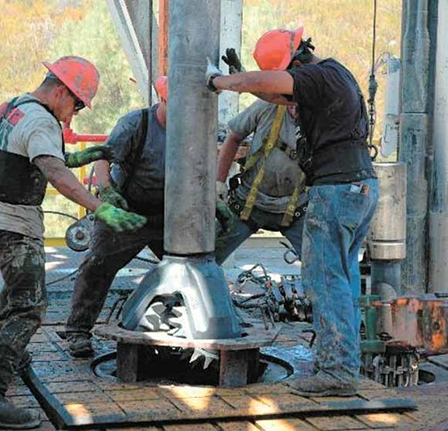
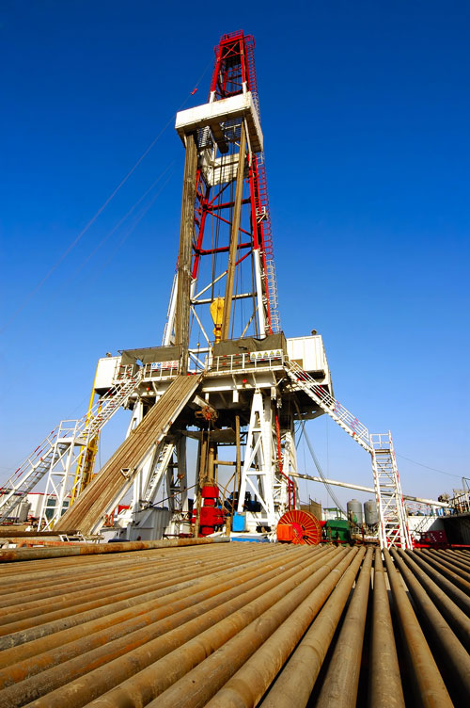
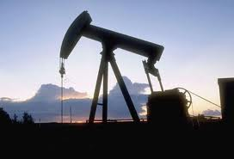
БУРЕНИЕ НЕФТЯНЫХ И
ГАЗОВЫХ СКВАЖИН

Slide 2
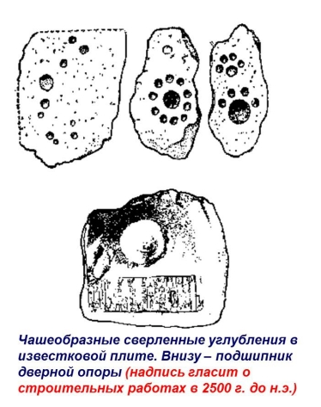
ЗАРОЖДЕНИЕ СВЕРЛЕНИЯ (бурения)
Считается, что история бурения начинается с позднего палеолита, к периоду которого относят наиболее древние находки каменных женских бус и подвесок с отверстиями Первобытный человек в достаточной мерой совершенства освоил процессы ударной обработки камня и его резания острым кремниевым лезвием. Сочетание приема резания с одновременным вращением инструмента стало естественным продолжением известных операций и привело к освоению нового технологического приема — сверления, величайшего изобретения неолита.

Slide 3
Бурильщик каменного века учитывал слоистость горной породы. Большинство отверстий в исследованных топорах направлено точно в крест простирания слоев. Примеры сверления Это облегчало получение правильного неискривленного отверстия (вот когда человеку уже были известны причины искривлений скважин!)

Slide 4
Технику бурения применяли в Древнем Риме Так, для инженерно-геологических изысканий при строительстве дворцов применялся ложковый бур, мало чем отличающийся от современного (именно бурения, а не сверления).
Собственно зарождение бурения, т. е. получения глубокого отверстия в недрах Земли, относят к III - IV в. до н.э. в Китае. Отличие китайского способа заключается в том, что скважины бурились без вращения, инструмент для разрушения породы углублялся за счет удара. Подвешивался он на канате. Много позднее такое бурение назвали ударно-канатным, оно существует и поныне. Философ Конфуций за 600 лет до н.э. уже сообщал о китайских скважинах глубиной до 500 м. Этот рекорд глубины был перекрыт только в XIX в.

Slide 5
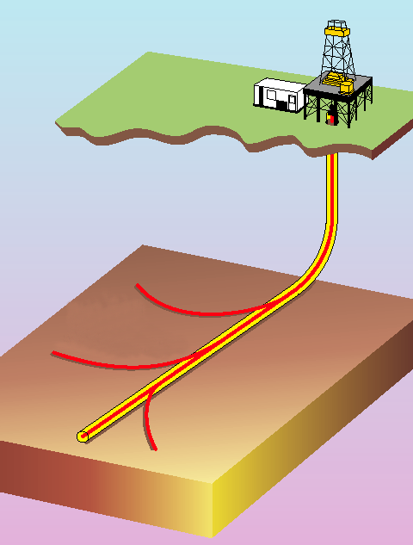
ОСНОВНЫЕ ТЕРМИНЫ И ОПРЕДЕЛЕНИЯ
Скважиной называется цилиндрическая горная выработка, сооружаемая без доступа в нее человека и имеющая диаметр во много раз меньше длины.

Slide 6
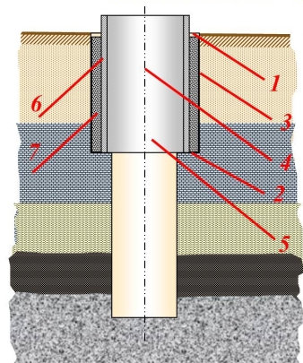
Элементы буровой скважины
Устье скважины (1) – пересечение трассы скважины с дневной поверхностью
Забой скважины (2) – дно буровой скважины, перемещающееся в результате воздействия породоразрушающего инструмента на породу
Стенки скважины (3) – боковые поверхности буровой скважины
Ось скважины (4) — воображаемая линия, соединяющая центры поперечных сечений буровой скважины
Ствол скважины (5) – пространство в недрах, занимаемое буровой скважиной.
Обсадная колонна (6) – колонна соединенных между собой обсадных труб. Если стенки скважины сложены из устойчивых пород, то в скважину обсадные колонны не спускают.

Slide 7

Элементы буровой скважины
Бескерновое бурение - бурение, при котором горная порода разрушается на всей площади забоя, представляющего собой круг.

Slide 8
Элементы буровой скважины
Колонковое бурение — бурение, при котором горная порода разрушается по кольцевому забою с столбика выбуриваемой породы – керна.

Slide 9
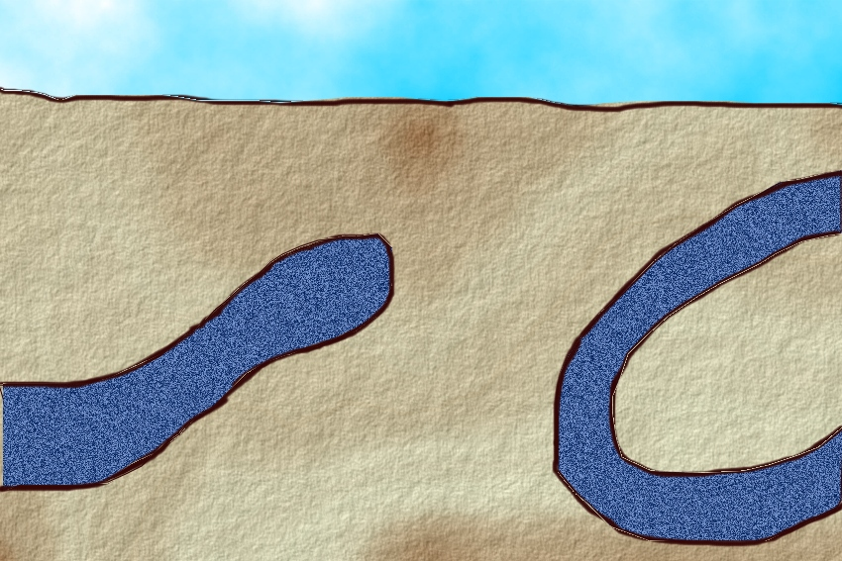
Пространственное расположение скважин
1
2
3
4
5
6

Slide 10
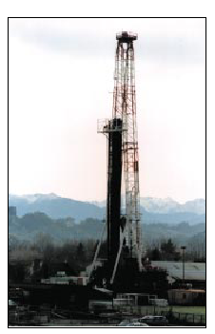
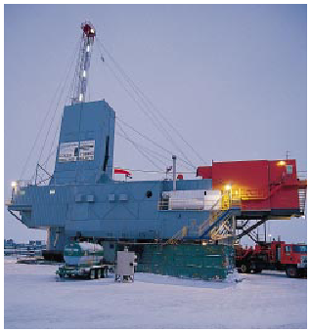
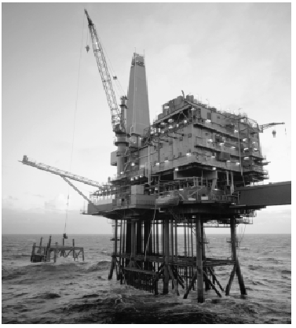
Нефтяные и газовые скважины бурят при помощи буровых установок (на суше и на море, зимой и летом)

Slide 11
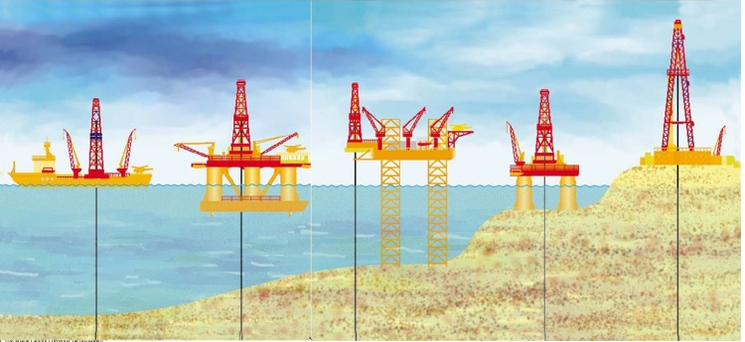
Буровые установки монтируются на земле, эстакадах, плавучих буровых платформах или судах.

Slide 12
В нефтегазовой отрасли бурят скважины следующего назначения:
Разведочные – для выявления продуктивных горизонтов, оконтуривания, испытания и оценки их промышленного значения.
Эксплуатационные – для добычи нефти, газа и газового конденсата.
Нагнетательные – для закачки в продуктивные горизонты воды (реже воздуха, газа) с целью поддержания пластового давления и продления фонтанного периода разработки месторождений, увеличения дебита эксплуатационных скважин, снабженных насосами и воздушными подъемниками.
Специальные - опорные, параметрические, оценочные, контрольные – для изучения геологического строения малоизвестного района, определения изменения коллекторских свойств продуктивных пластов, наблюдения за пластовым давлением и фронтом движения водонефтяного контакта, степени выработки отдельных участков пласта, термического воздействия на пласт, обеспечения внутрипластового горения, газификации нефтей, сброса сточных вод в глубокозалегающие поглощающие пласты и др.
Структурно-поисковые – для уточнения положения перспективных нефте-газоносных структур по повторяющим их очертания верхним маркирующим (определяющим) горизонтам, по данным бурения мелких, менее дорогих скважин небольшого диаметра.

Slide 13
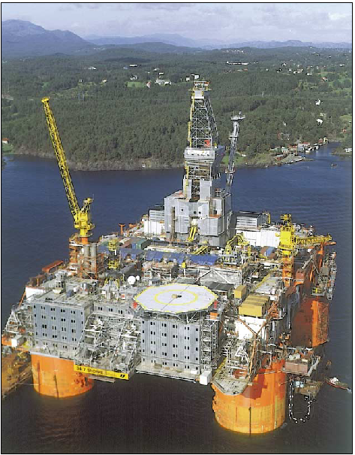
Сегодня нефтяные и газовые скважины представляют собой капитальные дорогостоящие сооружения, служащие много десятилетий.

Slide 14
Скважины соединяют продуктивный пласт с дневной поверхностью долговечным каналом

Slide 15
СПОСОБЫ БУРЕНИЯ СКВАЖИН
Бурить скважины можно
механическим,
термическим,
электроимпульсным и другими способами (несколько десятков) Промышленное применение находят только способы механического бурения – ударное и вращательное.

Slide 16
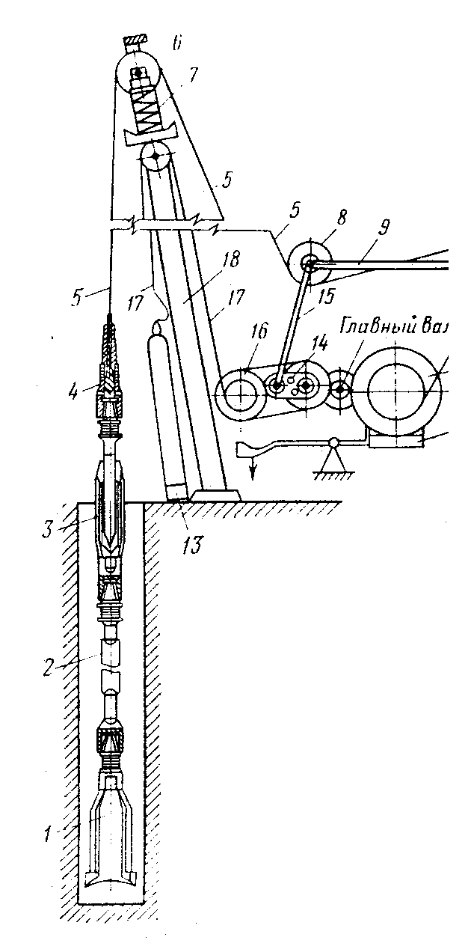
УДАРНОЕ БУРЕНИЕ
Схема ударно-канатного бурения скважин

Slide 17
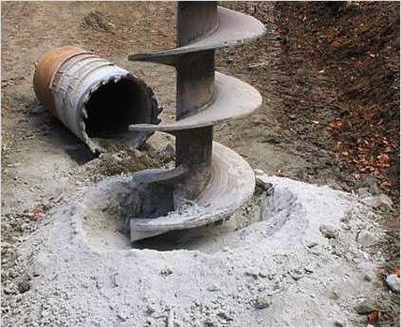
ВРАЩАТЕЛЬНОЕ БУРЕНИЕ СКВАЖИН
Существует две разновидности вращательного бурения – роторный и с забойными двигателями.
При вращательном бурении разрушение породы происходит в результате одновременного воздействия на долото осевой нагрузки и крутящего момента. Под действием нагрузки долото внедряется в породу, а под влиянием крутящего момента скалывает ее. Характерной особенностью вращательного бурения является промывка скважины потоком жидкости (или продувка).

Slide 18
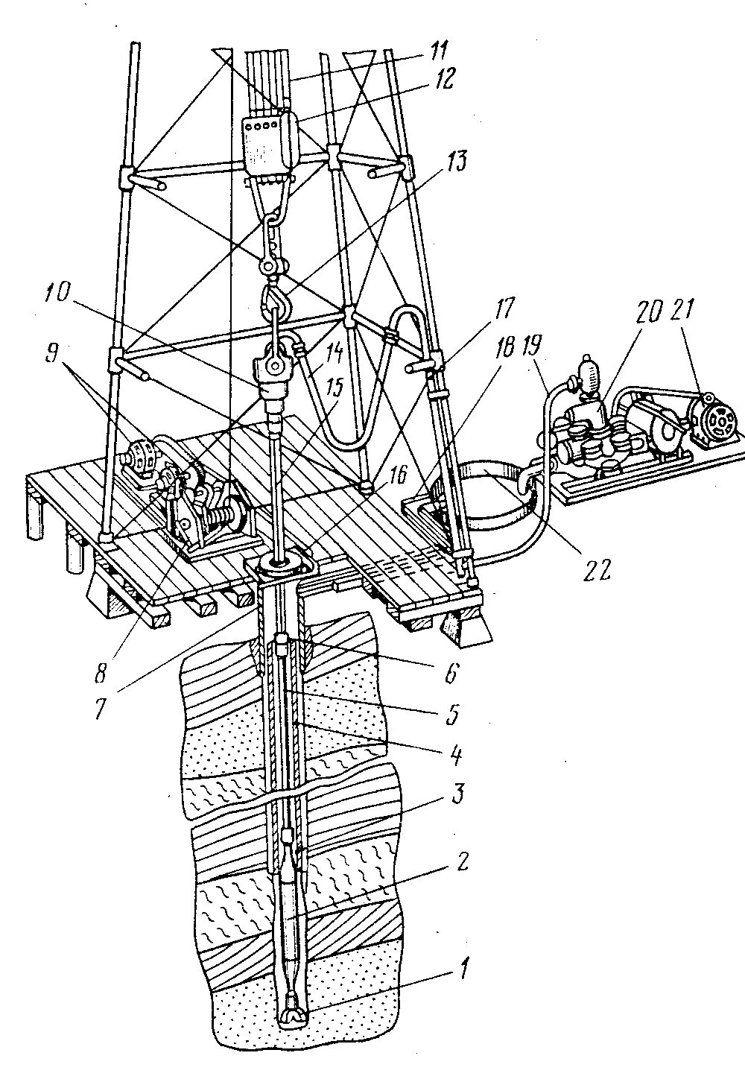
При роторном бурении углубление долота в породу происходит при движении вдоль оси скважины вращающейся бурильной колонны.
При бурении с забойным двигателем – бурильная колонна не вращается.
Схема вращательного бурения скважин

Slide 19
ФИЗИКО-МЕХАНИЧЕСКИЕ СВОЙСТВА ГОРНЫХ ПОРОД И ПРОЦЕСС ИХ РАЗРУШЕНИЯ ПРИ БУРЕНИИ
Физические свойства – характеризуют физическое состояние горных пород (степень связности, пористость, плотность, структура, текстура, зернистость)
Механические свойства – выражаются в способности горных пород оказывать сопротивление деформированию и разрушению под действием внешних сил (прочность, твердость, абразивность, упругость, хрупкость, пластичность)

Slide 20
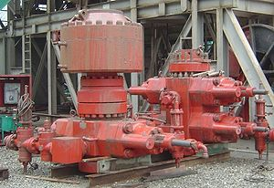
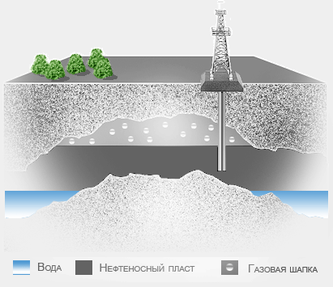
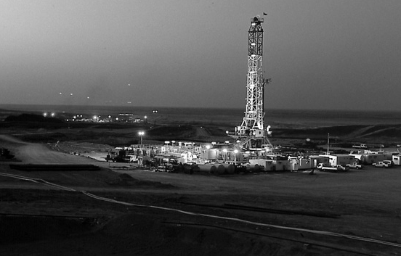

Slide 21
Деформационные свойства горных пород
Горные породы под воздействием внешних нагрузок не вызывающих их разрушения претерпевают деформации, исчезающие после удаления нагрузки или остающиеся.
Во втором – ПЛАСТИЧНОСТЬ
В первом случае это – УПРУГОСТЬ
ПРОЧНОСТЬ ГОРНЫХ ПОРОД – способность сопротивляться внешним силам стремящимся разрушить связь между зернами
На прочность влияет:
Минералогический состав
Структура
Текстура
Пористость
Выветрилость и др.

Slide 22
ЗАКОНОМЕРНОСТИ:
Прочность уменьшается с увеличением влажности
При уменьшении пористости прочность возрастает
Наибольшая прочность проявляется при сжатии
Прочность породы на скалывание в 10-15 раз меньше прочности на сжатие, а прочность при растяжении в 1,5-2 раза меньше, чем прочность на скалывание
ТВЕРДОСТЬ ГОРНЫХ ПОРОД – способность оказывать сопротивление проникновению в нее (внедрению) более твердого тела (долота)
Различают:
Агрегативную твердость (породы в целом)
Твердость отдельных минералов

Slide 23
АБРАЗИВНОСТЬ ГОРНЫХ ПОРОД –способность породы изнашивать контактирующий с ней породоразрушающий инструмент в процессе их взаимодействия
Наибольшей абразивностью обладают породы, в которых твердые минералы сцементированы мягким материалом
Абразивными свойствами обладает и шлам горной породы
УСТОЙЧИВОСТЬ ГОРНЫХ ПОРОД – способность горных пород не обрушаться при обнажении их в массиве буровой скважиной
I группа – весьма неустойчивые (пески, гравий, галечник)
II группа – с изменяющейся устойчивостью (глины, соли, мерзлые породы и др.)
III группа – слабоустойчивые (слабые песчаники, сланцы)
IV группа – устойчивые (крепкие осадочные породы монолитные или слаботрещиноватые, не затронутые выветриванием)

Slide 24
БУРИМОСТЬ ГОРНЫХ ПОРОД – способность породы разрушаться под действием долота.
Буримость определяется величиной углубки в данной породе за единицу чистого времени бурения
метр / час
Долото проникает в породу и разрушает ее вследствие двунаправленного перемещения:
поступательного сверху вниз под действием нагрузки на долото, создаваемой массой нижней части колонны бурильных труб (эта нагрузка называется осевой нагрузкой)
вращательного, осуществляемого забойным двигателем или ротором посредством бурильных труб

Slide 25
По способу разрушения горной породы долота подразделяются
Резание – может осуществляться ЛОПАСТНЫМИ ДОЛОТАМИ
Скалывание – происходит при использовании ЛОПАСТНЫХ ИЛИ ШАРОШЕЧНЫХ ДОЛОТ
Дробление – может осуществляться только ШАРОШЕЧНЫМИ ДОЛОТАМИ
Истирания и резания – такое сочетание наблюдается при использовании АЛМАЗНЫХ ДОЛОТ

Slide 26



Схемы разрушения горной породы на забое скважины
F
Резание
Р
F
Истирание (микрорезание)
Дробление

Slide 27
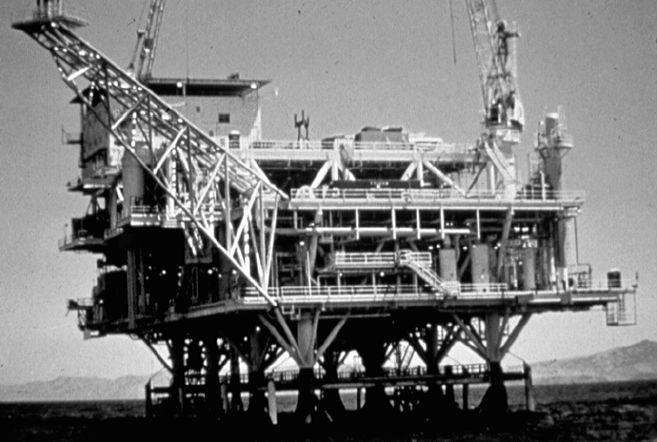
Инструмент для бурения скважин на нефть и газ

Slide 28
ПОРОДОРАЗРУШАЮЩИЙ ИНСТРУМЕНТ
ПРИ режуще-скалывающего действия, предназначены для разбуривания вязких и пластичных пород небольшой твердости ( вязких глин, глинистых сланцев и др.) и малоабразивных.
ПРИ дробяще-скалывающего действия, предназначенные для разбуривания неабразивных и абразивных пород средней твердости, твердых, крепких и очень крепких пород
ПРИ истирающе-режущего действия, предназначенные для бурения в породах средней твердости, а также при чередовании высокопластичных маловязких пород с породами средней твердости и даже твердыми

Slide 29
ПРИ по назначению
Для бурения сплошным забоем (без отбора керна) – буровые долота
Для бурения по кольцевому забою (с отбором керна) – бурголовки
Для специальных работ в пробуренной скважине (выравнивание и расширение ствола) и в обсадной колонне (разбуривание цементного камня ) и т.д.)
ПРИ по материалу породоразрушающих элементов
Со стальным вооружением
С твердосплавным вооружением
С алмазным вооружением
С алмазно-твердосплавным вооружением

Slide 30
ПРИ по конструктивному исполнению
Лопастные
Шарошечные
Секторные

Slide 31
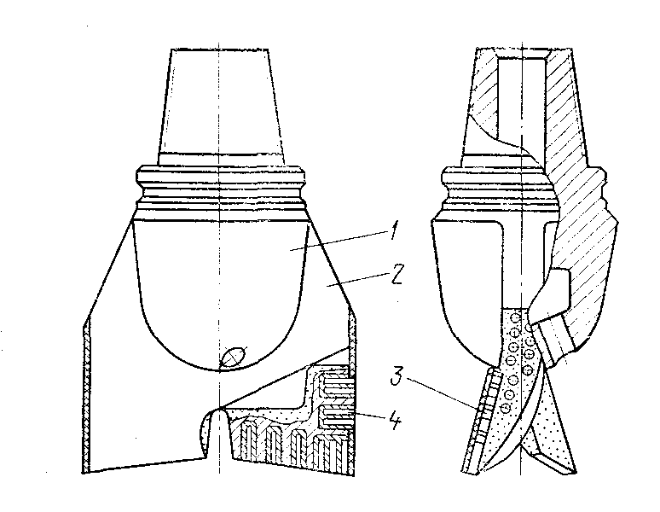
ЛОПАСТНЫЕ
Пикообразное долото
Двухлопостное долото

Slide 32
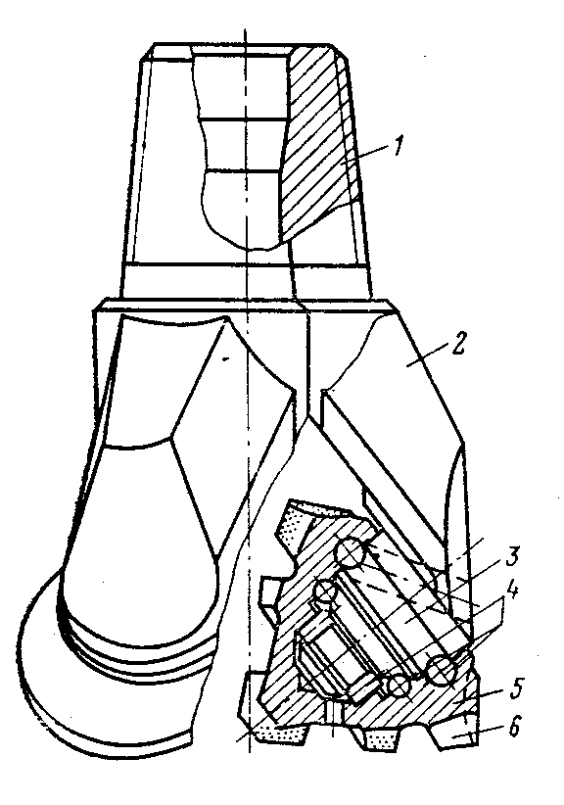
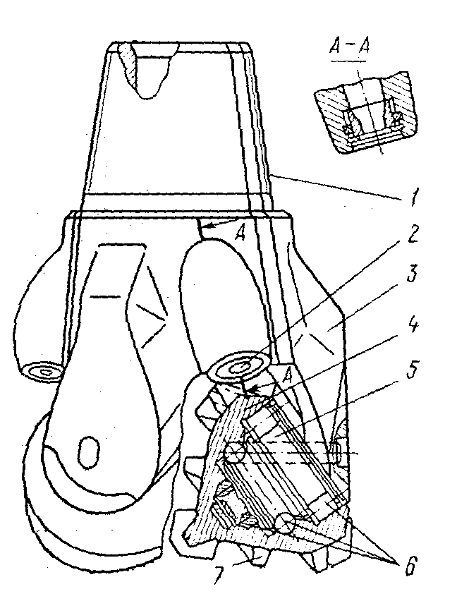
ШАРОШЕЧНЫЕ ДОЛОТА
С центральной промывкой
С гидромониторной промывкой

Slide 33
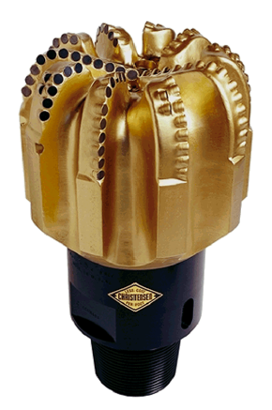
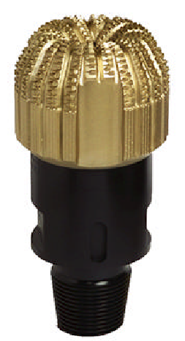
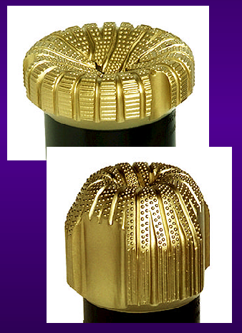
СЕКТОРНЫЕ ДОЛОТА

Slide 34
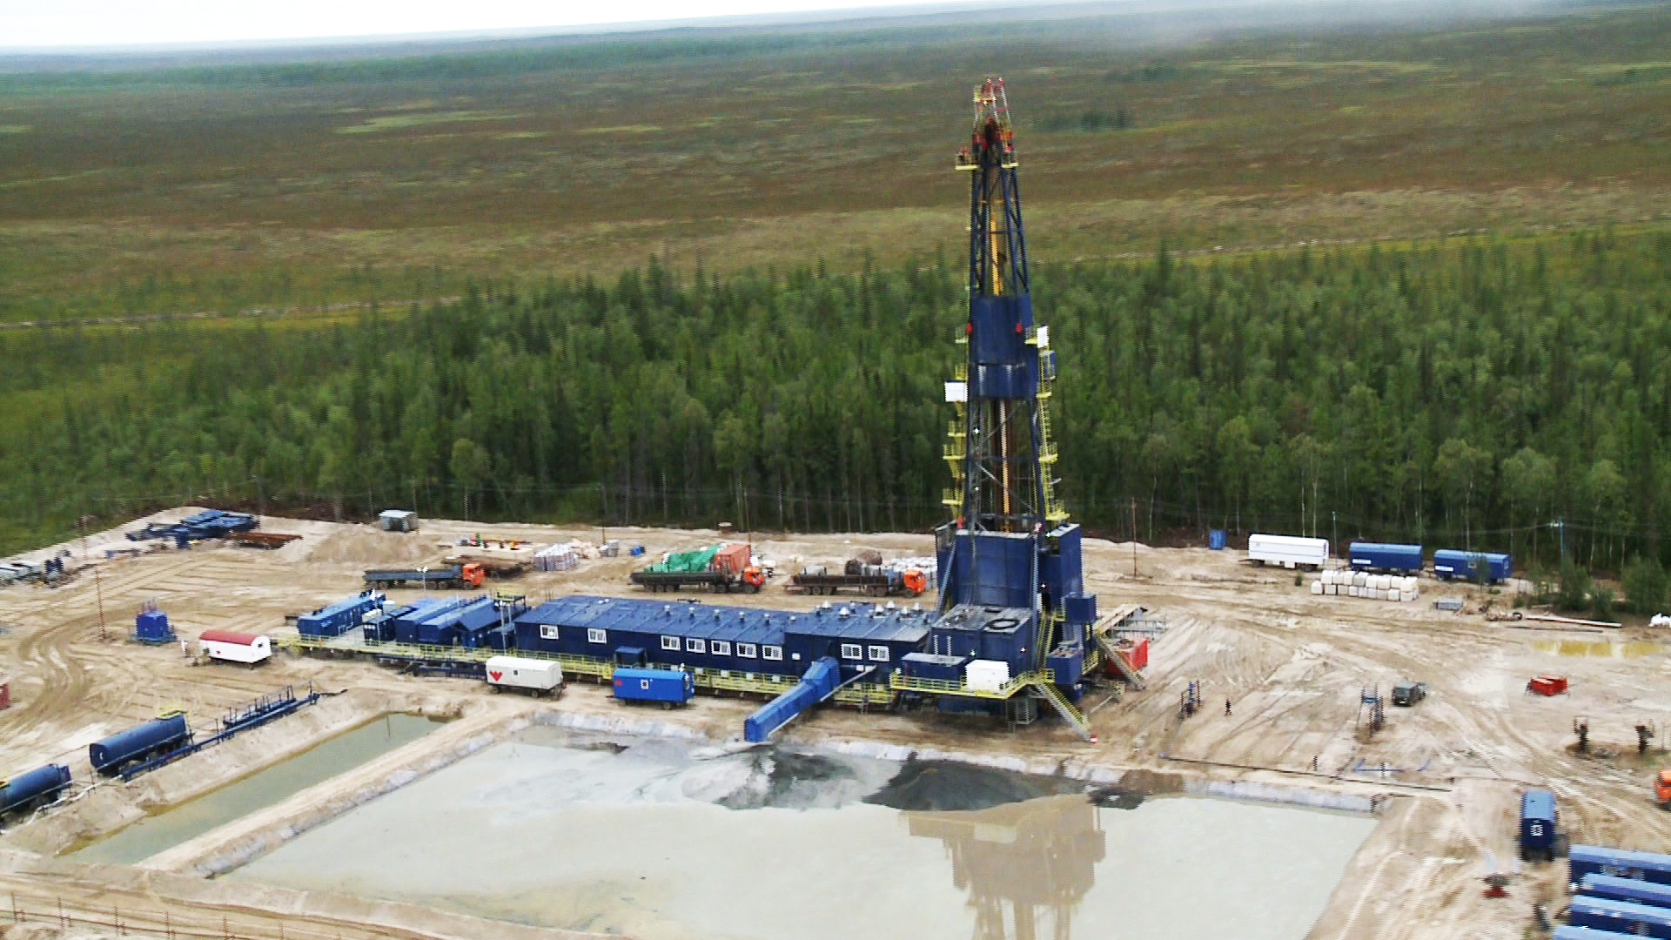

Slide 35
СПАСИБО ЗА ВНИМАНИЕ!

